Slide 1
Passos para o Deploy
Cloud and Cognitive Environments

Slide 2
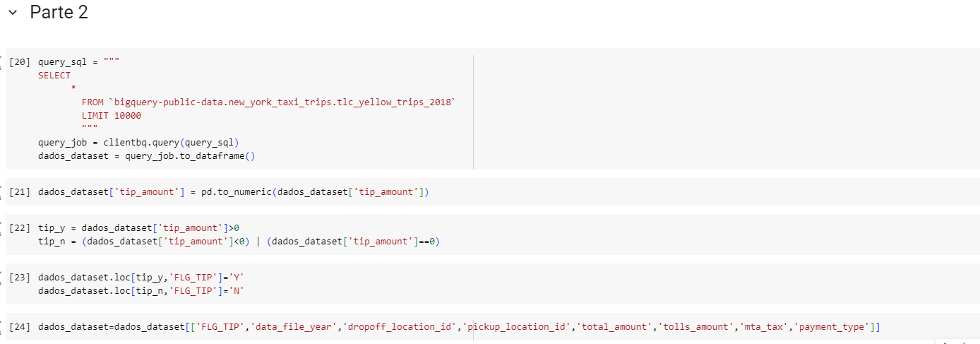
Google Colab: Geração do modelo árvore

Slide 3
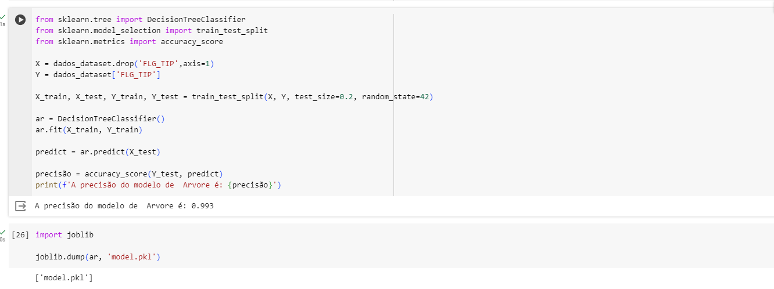
Google Colab: Geração do modelo árvore

Slide 4
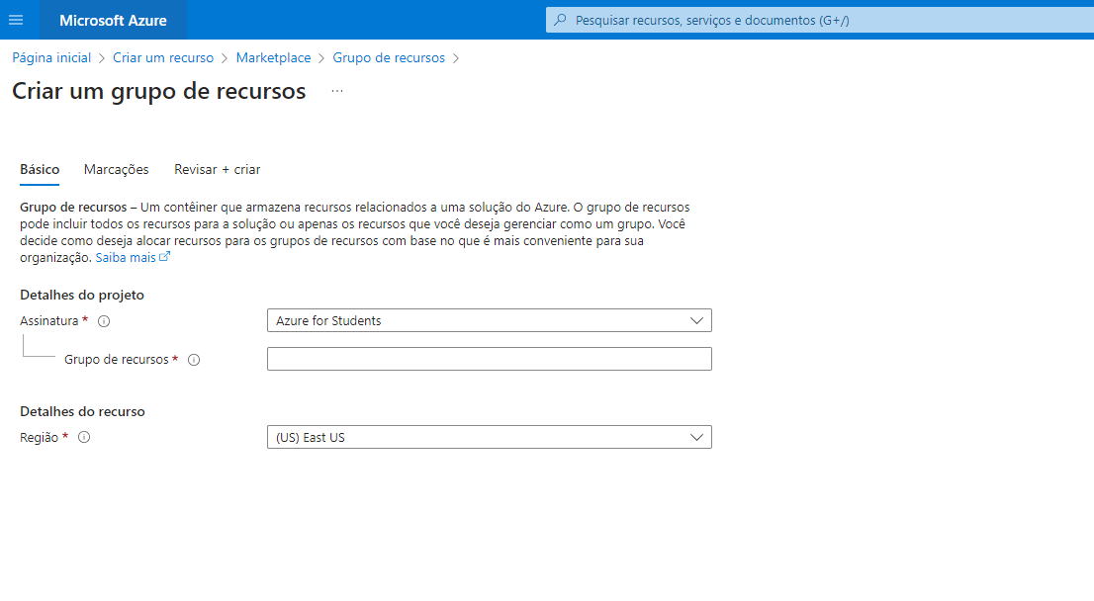
Azure: Criar grupo de recursos

Slide 5
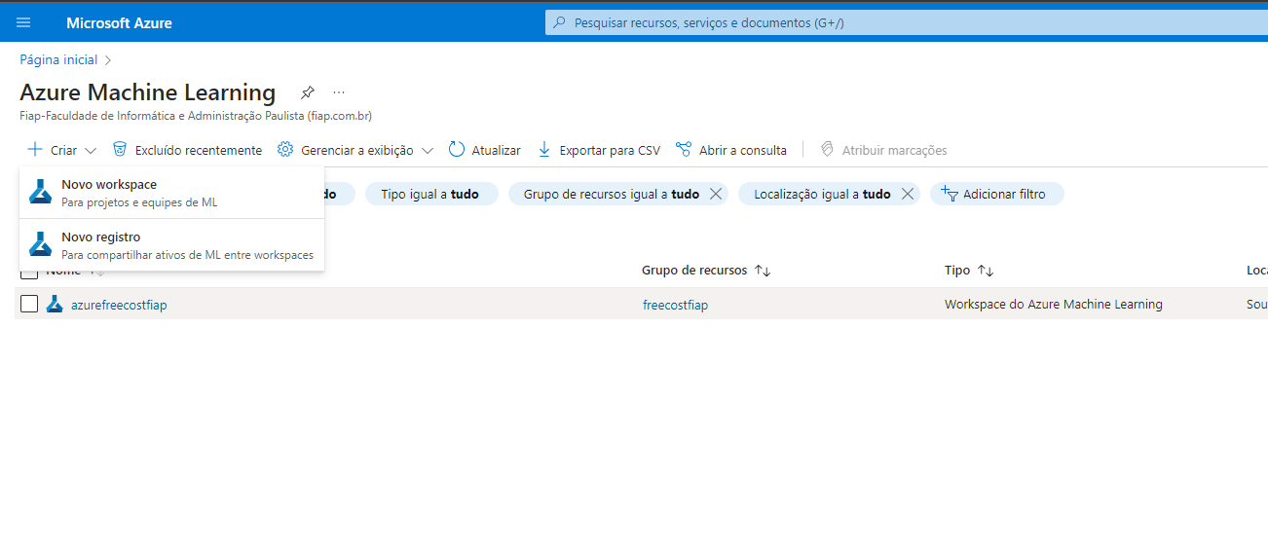
Azure: Criar workspace do Azure ML Studio

Slide 6
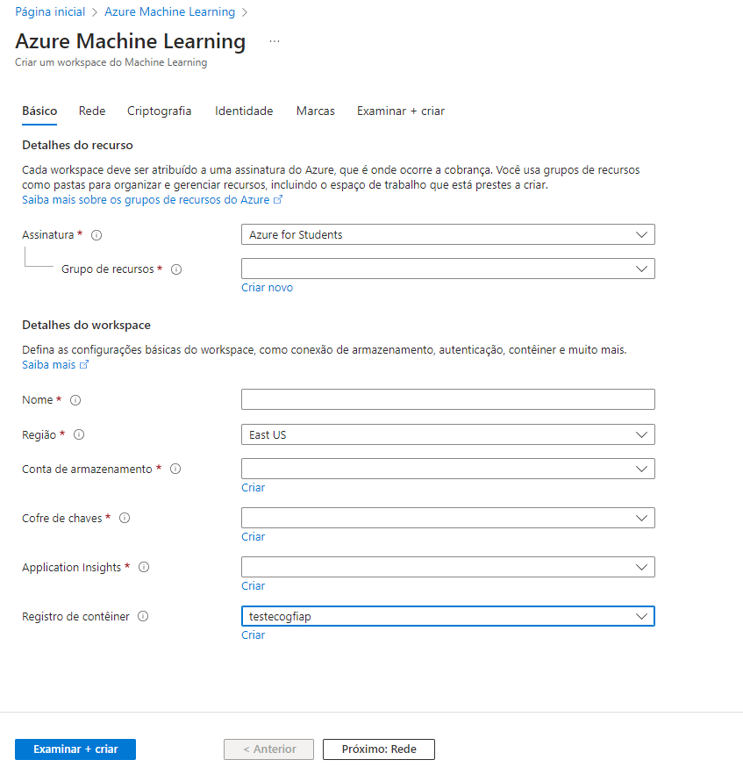
Azure: Criar workspace do Azure ML Studio

Slide 7
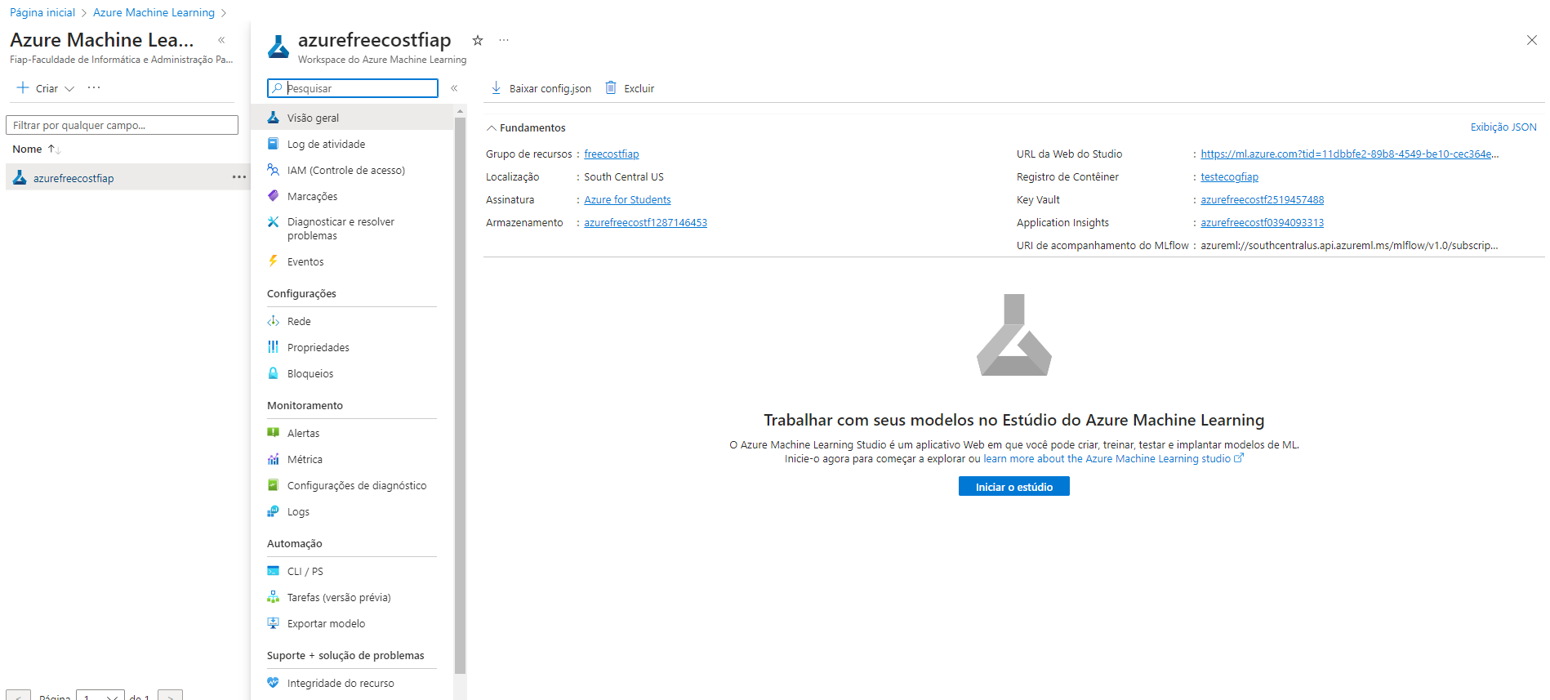
Azure: Iniciar Estúdio dentro do Azure ML criado

Slide 8
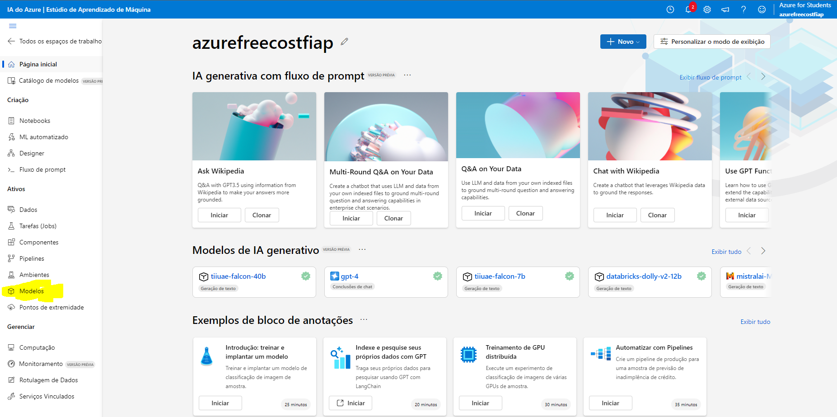
Azure ML Studio: Registrar Modelo

Slide 9
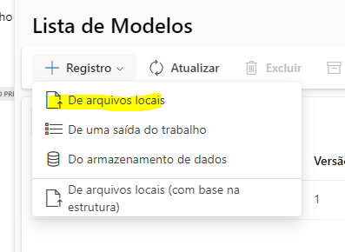
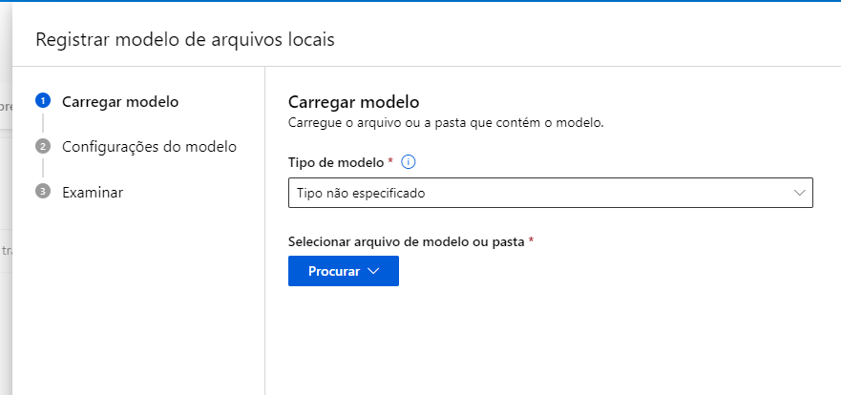
Azure ML Studio: Registrar Modelo

Slide 10
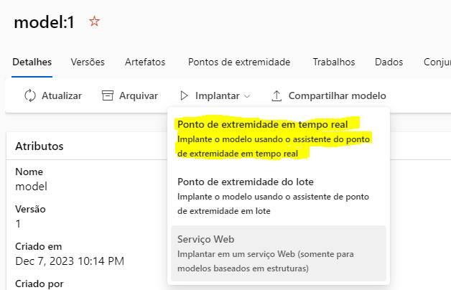
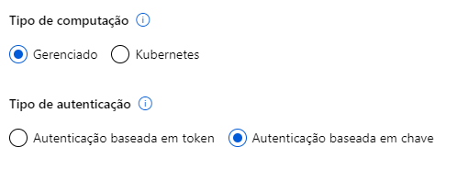
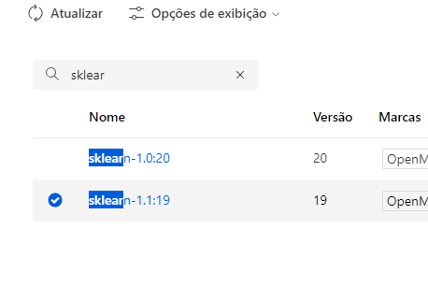
Azure ML Studio: Deploy Modelo

Slide 11
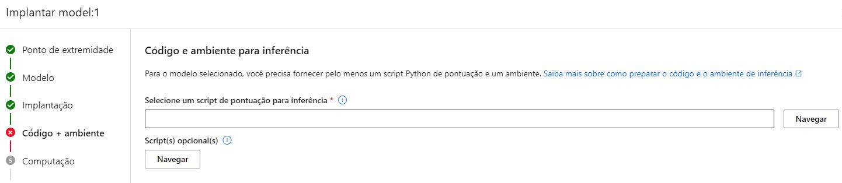
Azure ML Studio: Script de Inferência
Antes de iniciar o deploy, não esquecer de inserir o script de inferência, pois ele será a saída do modelo desenvolvido. No caso foi utilizado o “score_json.py”

Slide 12
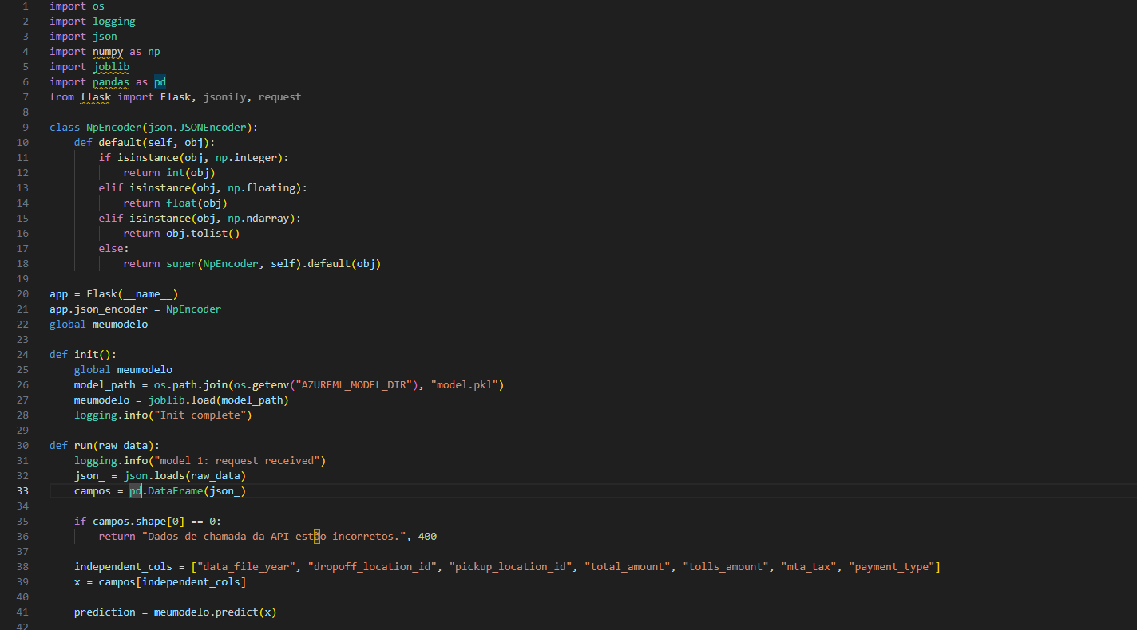
Azure ML Studio: Script de Inferência

Slide 13
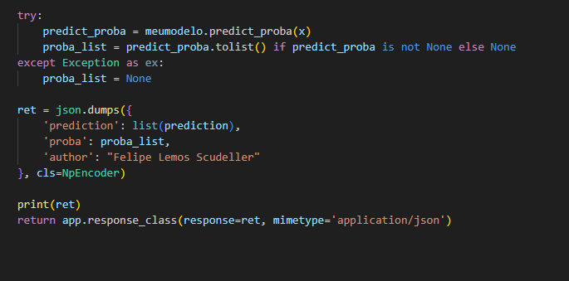
Azure ML Studio: Script de Inferência

Slide 14
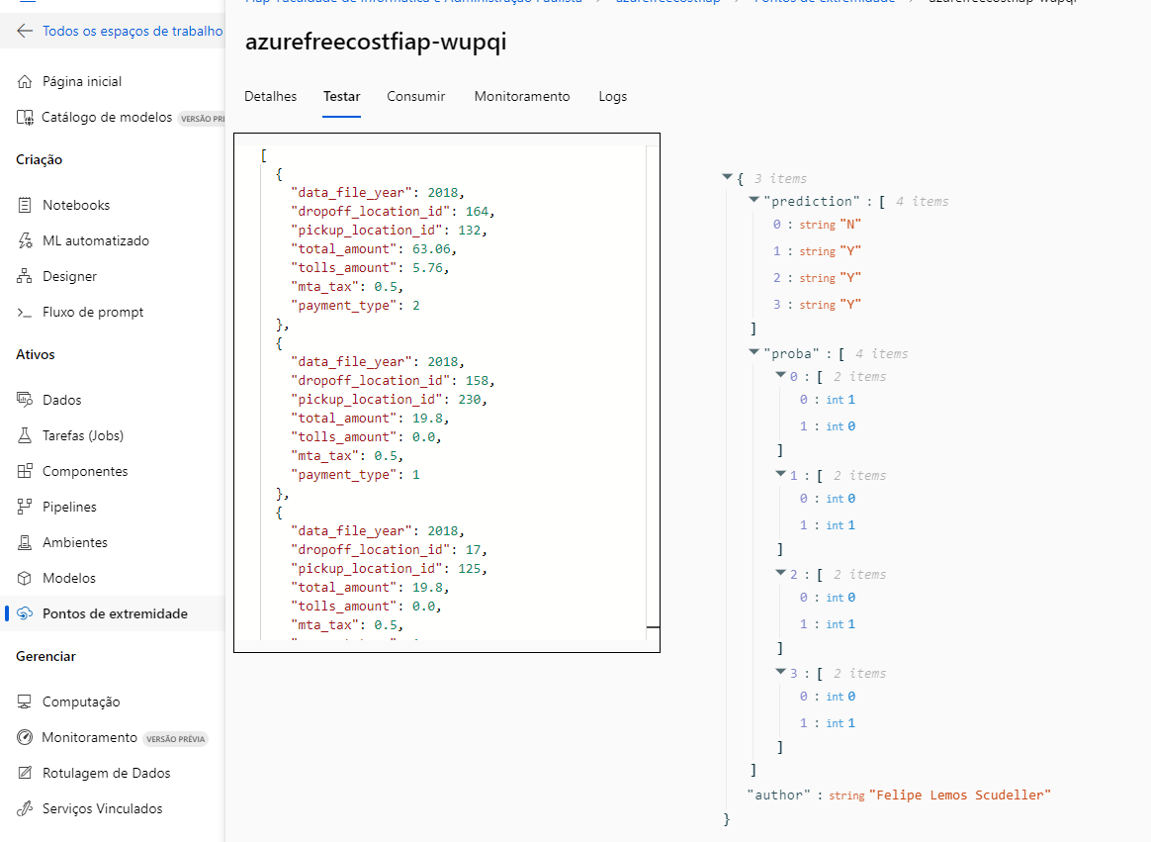
Azure ML Studio: Testando o modelo
1- Selecione seu endpoint na aba “Pontos de extremidade”
2-Clique em “Testar” conforme figura e inserir os dados no formato JSON

